Slide 1

GBIF y la información primaria sobre biodiversidad
Modelización de Nichos Ecológicos
  Miguel Vega, miguel.vega@rjb.csic.es
  GBIF España

Slide 2

Contenidos
1. ¿Qué es GBIF?
2. GBIF en España
3. Acceso a la información
4. Participación
5. Implantación de GBIF en España

Slide 3
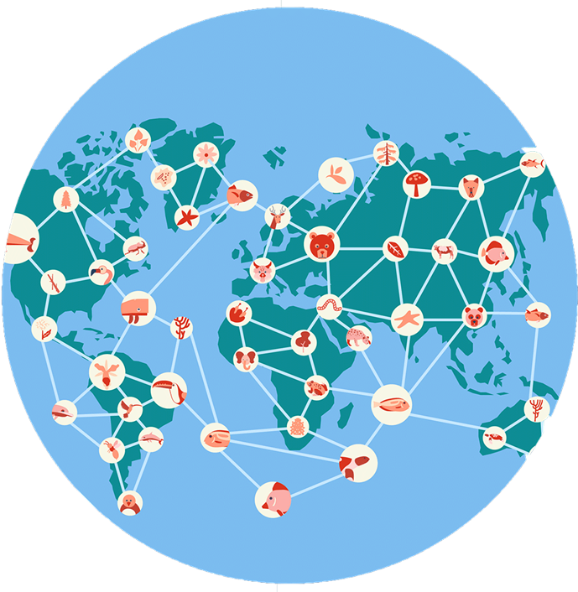

¿Qué es GBIF?
Global Biodiversity Information Facility
La Infraestructura Mundial de Información en Biodiversidad es la mayor red de datos de biodiversidad del mundo.
Tiene como objetivo hacer disponible en internet toda la información que se tiene sobre biodiversidad, para todo el mundo y de manera libre y gratuita.
En marcha desde 2001.
Países y organizaciones + Secretaría Internacional

Slide 4
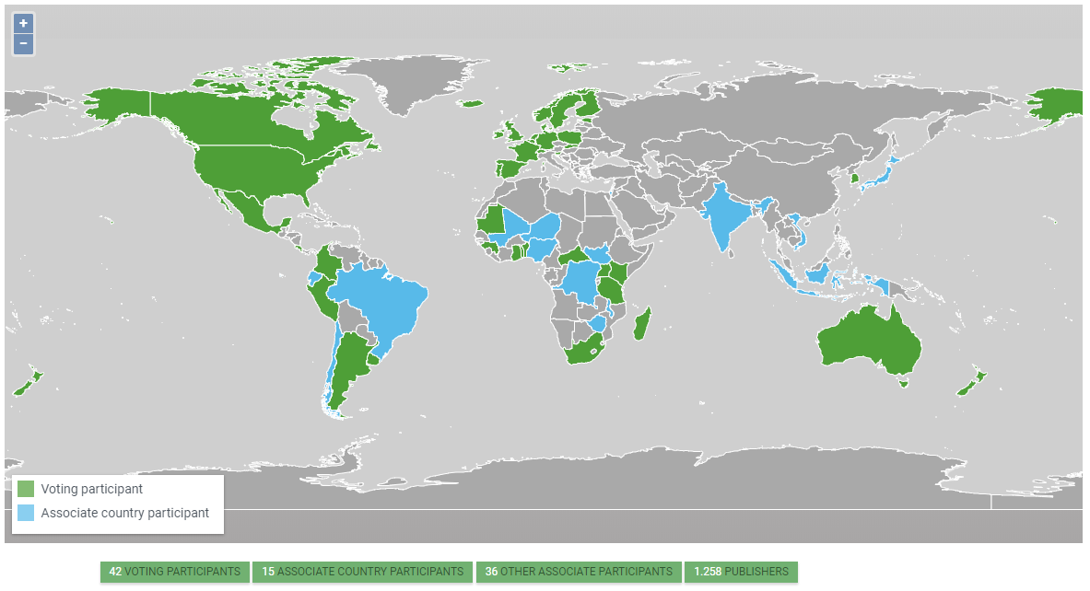
Actualizado: 30 de agosto de 2018
40,659 DATASETS
https://www.gbif.org/the-gbif-network

Slide 5
¿Qué es GBIF? – Estadísticas (19 Julio 2018)
1.008.977.612
39.715
57
36
Registros
(occurrence records)
Juegos de datos (occurrence, checklists, sampling-event data, metadata)
Países participantes
Organizaciones participantes
1.217
134.300
159.127
Publicadores
Registros descargados al mes
Total páginas visitadas

Slide 6
¿Qué es GBIF? - Principios
1
Las entidades participantes tienen el control sobre su datos y se les reconoce el derecho de propiedad intelectual.
2
Colaborar con las iniciativas ya establecidas en objetivos comunes y evitar la duplicidad de esfuerzos.
3
Construir sobre una arquitectura informática global, no centralizada, basada en estándares abiertos.

Slide 7
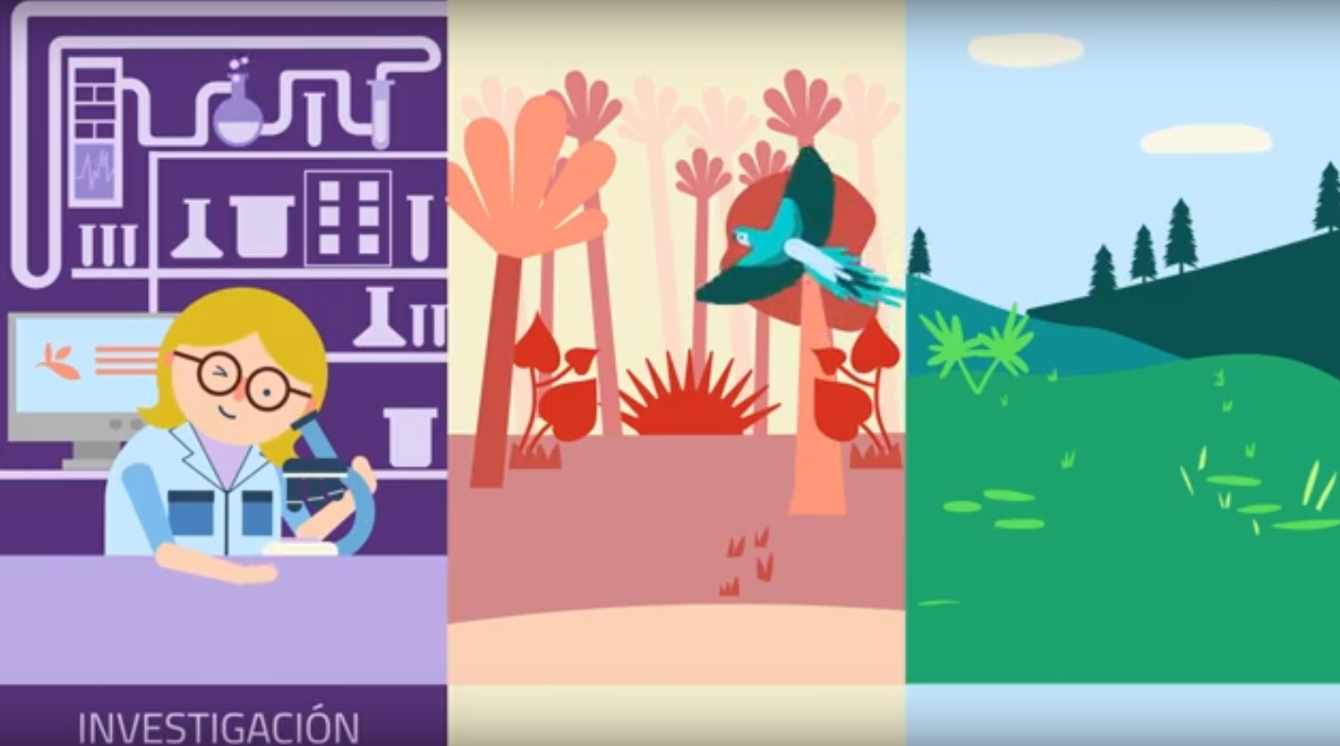
GBIF – La Biblioteca de la Vida

Slide 8
Contenidos
1. ¿Qué es GBIF?
2. GBIF en España

Slide 9


GBIF en España – Estructura
FINANCIA:
Nodo Nacional
Red dinámica
de centros
y proyectos
Nacimiento
2003
Red dinámica de centros y proyectos
+ UdC
GESTIONA:

Slide 10
GBIF en España – Servicios y Funciones
Misión: Apoyar a las colecciones, centros y proyectos de biodiversidad españoles para que participen en GBIF
Visualización, consulta y descarga de datos
Registro de colecciones
Ciencia ciudadana
NATUSFERA
Formación y divulgación
Desarrollo de software de gestión y calidad
Soporte a usuarios
Difusión y comunicación
Estandarización, depuración y publicación de datos
=
sencillez y calidad

Slide 11
Contenidos
1. ¿Qué es GBIF?
2. GBIF en España
3. Acceso a la información

Slide 12
PORTAL
INTERNACIONAL
www.gbif.org
PORTAL
NACIONAL
www.datos.gbif.es

Slide 13
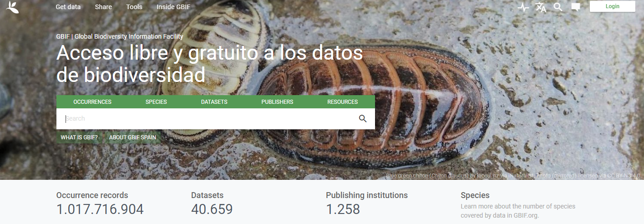
Acceso a la información – Portal Internacional de Datos
https://www.gbif.org/

Slide 14
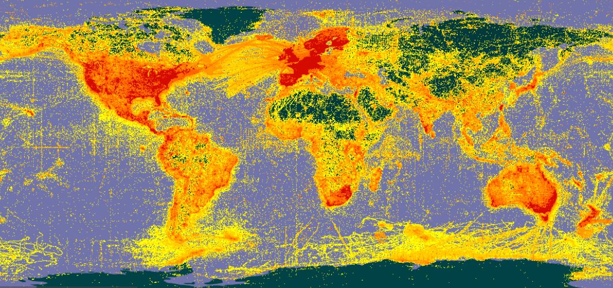
Actualizado: 9 de mayo de 2018
Actualizado: 30 de agosto de 2018
https://www.gbif.org/

Slide 15
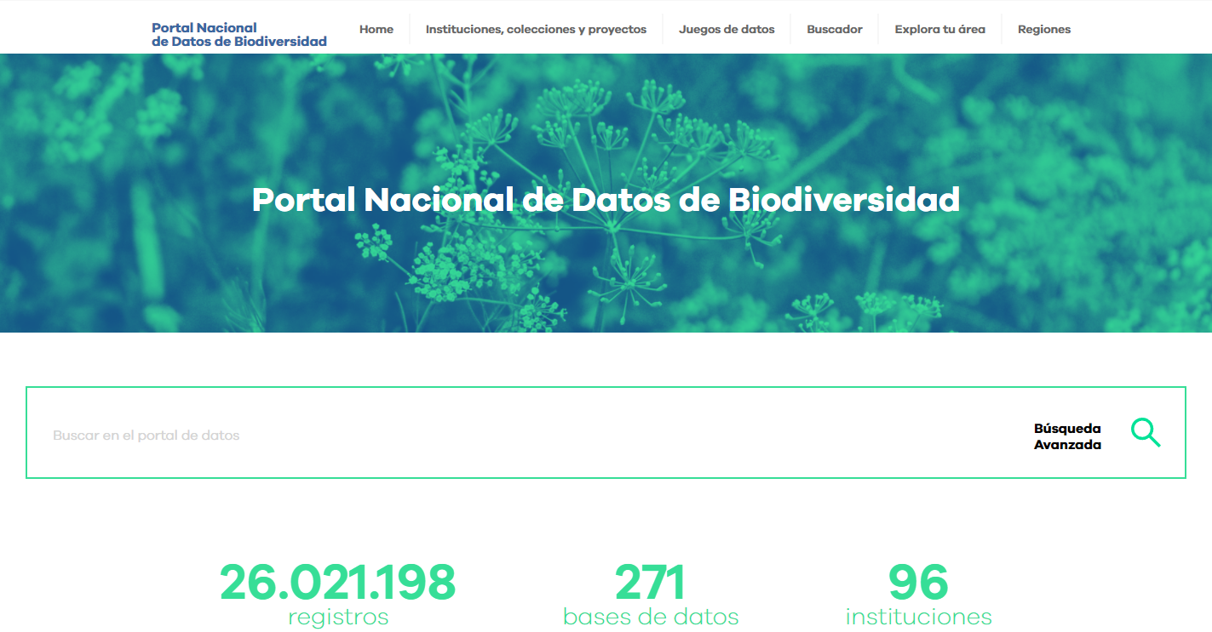
Acceso a la información – Portal Nacional de Datos
http://datos.gbif.es/

Slide 16
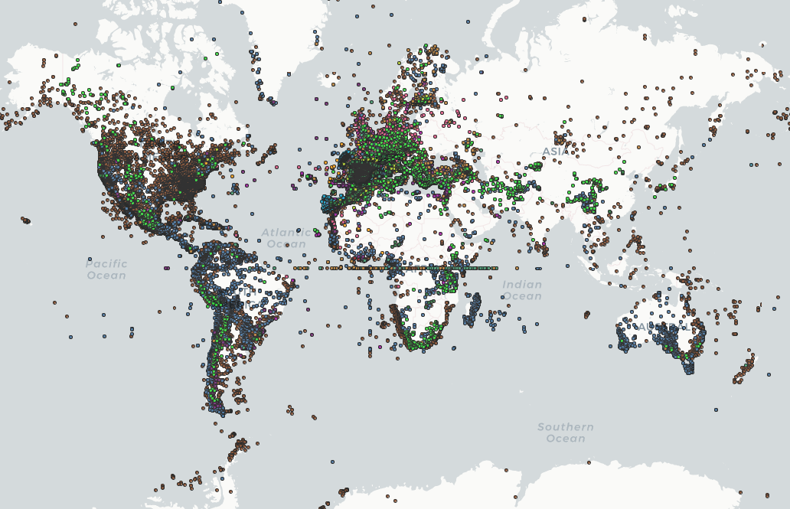
Actualizado: 9 de mayo de 2018
Actualizado: 23 de mayo de 2018
http://registros.gbif.es/occurrences/search?q=&submit=Enviar#tab_mapView

Slide 17
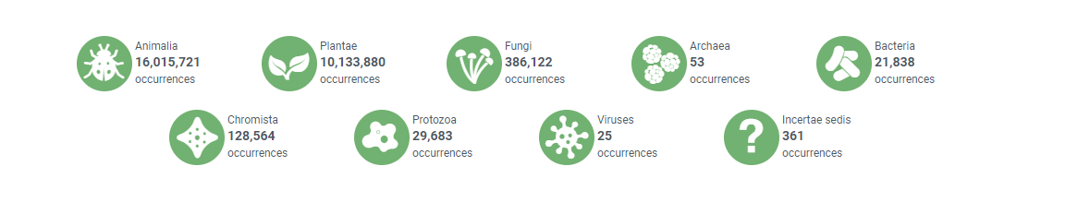
Acceso a la información – Datos Disponibles por Taxones
https://www.gbif.org/country/ES/about

Slide 18
Contenidos
1. ¿Qué es GBIF?
2. GBIF en España
3. Acceso a la información
4. Participación

Slide 19
Participación – Origen de los Publicadores (Diciembre 2017)
CIENCIA CIUDADANA
10.416.608 registros
ACADEMIA
(Universidades, centros de
investigación y proyectos)
7.486.343 registros
ADMINISTRACIONES
PÚBLICAS
6.637.954 registros

Slide 20








Participación – TOP10 Publicadores (23 Marzo 2018)
9.203.660
2.462.462
2.266.670
1.954.698
1.712.321
SEO BirdLife
(anillamientos)
Real Jardín Botánico
(RJB-CSIC)
Banco de Datos de Biodiversidad de Cataluña
Banco de Datos de Biodiversidad C. Valenciana
Proyecto Iberiveg
1.007.459
634.257
581.766
540.150
537.240
Sociedad de
Ciencias Aranzadi
Inventario Español
de Especies Terrestres
Inventario Nacional
de Biodiversidad
Tercer Inventario
Forestal Nacional
Universidad de Navarra (UNAV)

Slide 21
Contenidos
1. ¿Qué es GBIF?
2. GBIF en España
3. Acceso a la información
4. Participación
5. Implantación de GBIF en España

Slide 22
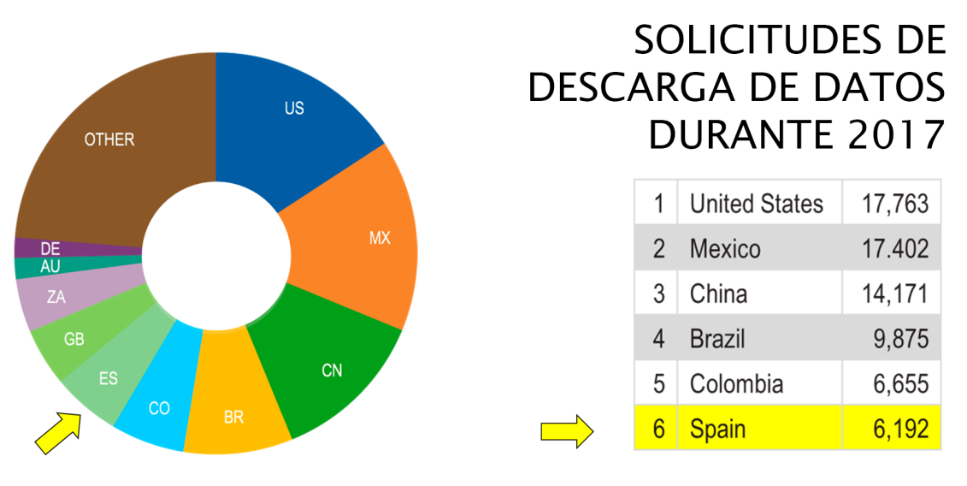
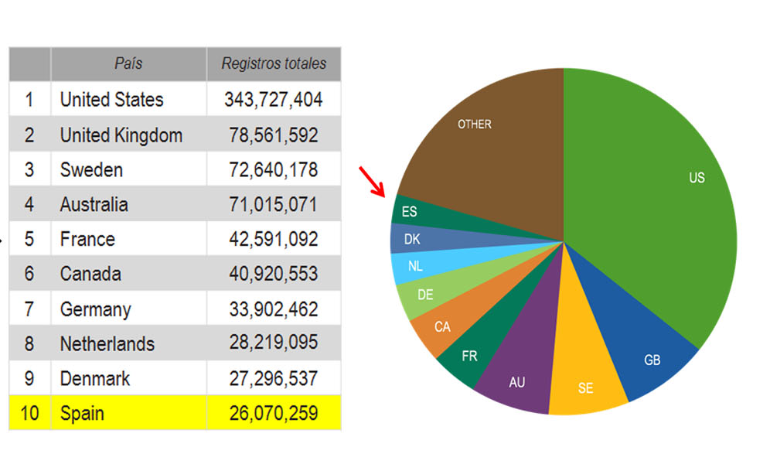
Implantación de GBIF en España
TOTAL DE REGISTROS COMPARTIDOS A TRAVÉS DE GBIF.ORG (31/12/2017)
SOLICITUDES DE
DESCARGA DE DATOS
DURANTE 2017
Publicaciones en revistas científicas de autores españoles que emplearon datos GBIF durante 2017 = 67 (récord)
www.gbif.org

Slide 23



¡Gracias!
miguel.vega@rjb.csic.es

